Slide 1
Тема урока: «Корни уравнения».
МБОУ СОШ с.Киселёвка Ульчского района Хабаровского края
Алгебра. 7 класс
Бывалина Л.Л., учитель математики

Slide 2
Устная работа
Среди математических записей есть лишняя. Объясните, какая и почему?
1) 3х + 2 = 5
2) 3 + 2 = 5х
3) 3 + 2 = 5
4) 3х + 2х = 5
3) 3 + 2 = 5

Slide 3
Устная работа
Среди записей найдите уравнения
1) 25 > 13
2) 8 – 3 = 5 ∙ 1
3) 2х = 10
4) 2а + 3b – с
5) 8(х-3) = 3х + 16
6) 3у + 2(у – 7)
3) 2х = 10
5) 8(х-3) = 3х + 16

Slide 4
Уравнение - равенство, содержащее переменную, обозначенную буквой
Уравнение
Равенство
Содержит букву в одной из его частей или обеих

Slide 5
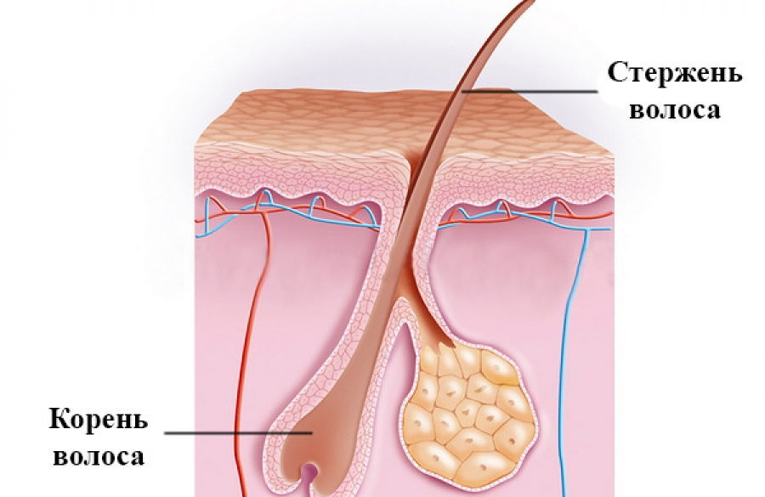
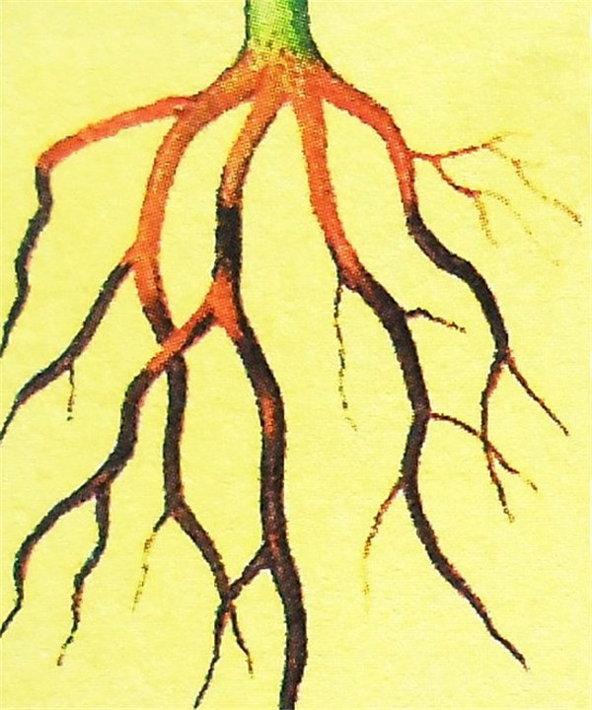
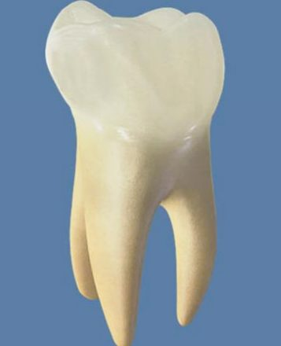
Что изображено на рисунках?
уравнение
Х=5

Slide 6
Объясните следующие фразы:
Смотреть в корень
Вырвать с корнем
Пустить корни
Краснеть до корней волос
Корень зла
вникать в существо дела
перен. уничтожить совсем
перен. прочно обосноваться
сильно краснеть (от стыда)
вина, первопричина, причина

Slide 7
Тема урока: «Корни уравнения»
Главные задачи урока:
владеть понятиями «уравнение», «корень уравнения», «решить уравнение»;
определять, является ли заданное число корнем уравнения,
определять количество корней некоторых уравнений,
работать с алгебраическим текстом

Slide 8
Глоссарий:
Уравнение | Подобный | Равенство
Корень | Упростить | Переменная
Решение | Бесконечно много | Пустое множество
Сумма | Конечное число | Часть

Slide 9
Подставьте значения и проверьте верность равенства
х=5
2∙5=10
2х=10
х=5; х=2
х=8
8(х-3) = 3х + 16
х=1; х=8
Что такое корень уравнения?
Корень уравнения – число, при подстановке которого в уравнение получается верное числовое равенство
8(8-3)=3∙8+16
40=40
Русское слово «корень»— это пример метафоры (переносное значение слова) в математическом языке

Slide 10
Сколько корней может иметь уравнение?

Slide 11
«Верные-неверные утверждения»
№ | Суждения | До чтения текста | После чтения текста
1 | Уравнение 4х=36 имеет один корень х=9
2 | Уравнение не может иметь более одного корня
3 | Уравнение х²= 9 имеет два корня — это числа х=-3 и х=3
4 | Уравнение может иметь бесконечно много корней
5 | Если в обеих частях уравнения стоят равные выражения, то корнем является любое число
6 | Уравнение 2(х + 3) = 2х + 6 имеет один корень
7 | Уравнение может не иметь корней
8 | Уравнение х + 1 = х + 3 не имеет корней
9 | х=0 является корнем уравнения 58 : х = 0
+
-
+
+
+
-
+
+
-

Slide 12
Глоссарий:
Уравнение | Подобный | Равенство
Корень | Упростить | Переменная
Решение | Бесконечно много | Пустое множество
Сумма | Конечное число | Часть

Slide 13
Количество корней уравнения
Не имеет корней
Конечное число корней
Бесконечно много корней
х+1 = х+3
4х=36 х=9
х²= 9 х₁=-3 и х₂=3
2(х + 3) = 2х + 6

Slide 14
Физминутка
Уравнение это равенство, содержащее переменную.
Корень уравнения – это значение переменной, обращающее уравнение в верное числовое равенство.
Уравнения могут иметь только один корень.
Решить уравнение – значит найти множество его корней.
Уравнение х² = -1 имеет 2 корня.
Уравнение |х| = -5 не имеет корней.

Slide 15
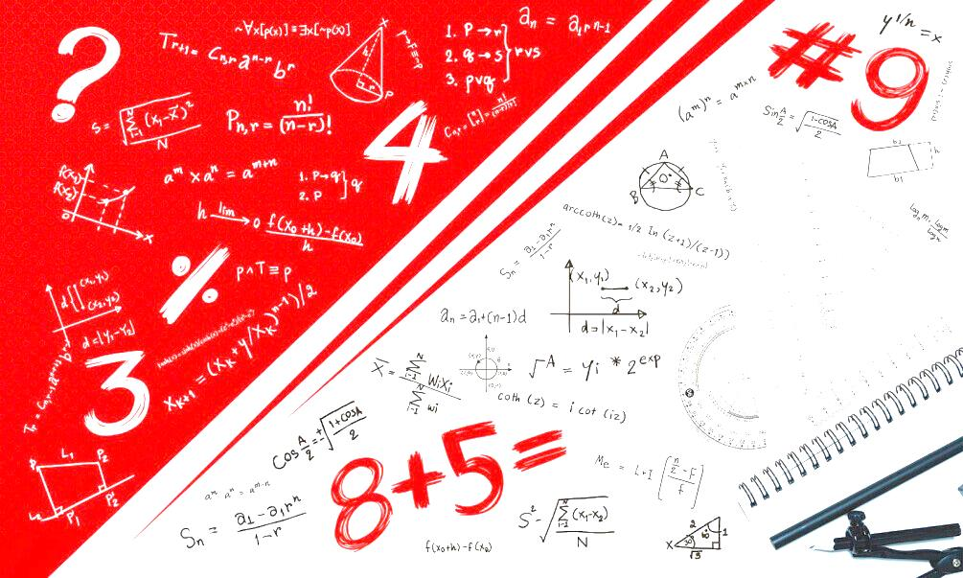
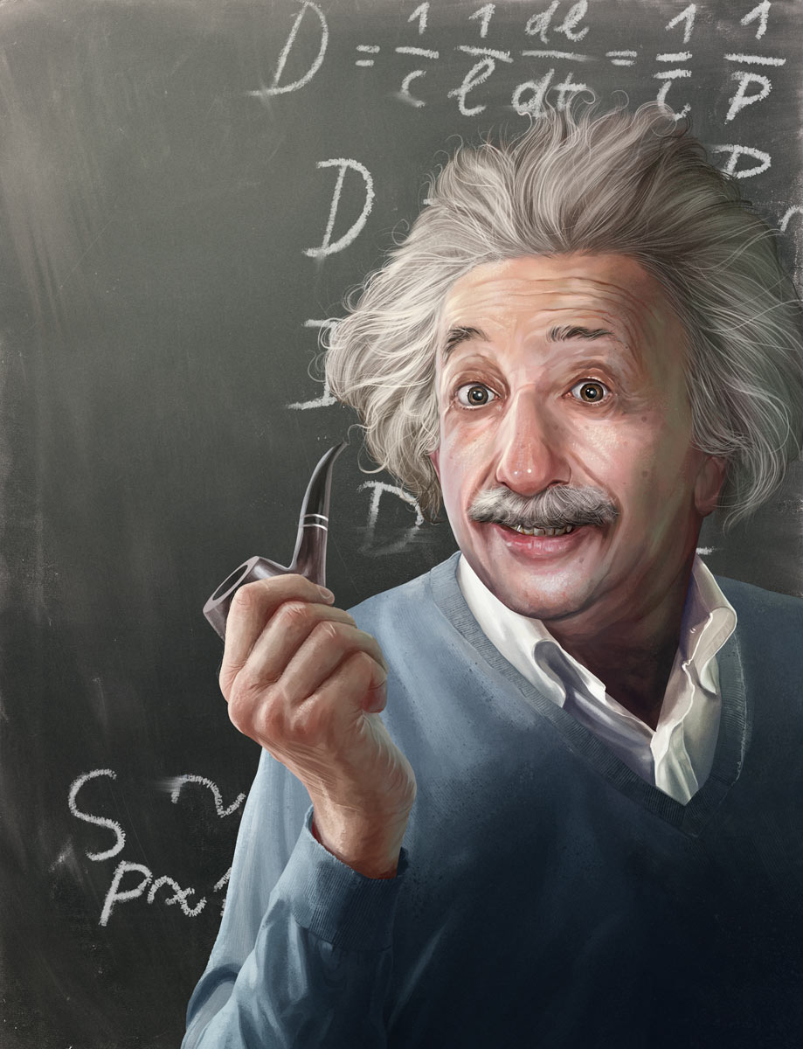
«Мне приходится делить свое время между политикой и уравнениями.
Однако уравнения, по-моему, гораздо важнее, потому что политика существует только для данного момента, а уравнения будут существовать вечно»
А. Эйнштейн

Slide 16
Домашнее задание:
п.4.2, №348(б,г), 350 (б), 352
Приготовьте сообщение о том, какой вклад в развитие алгебраической символики внес французский математик Ф.Виет (по желанию)

Slide 17
Спасибо за урок!

Slide 18
Ресурсы
https://yandex.ru/images/search?text=%D0%BA%D0%BE%D1%80%D0%B5%D0%BD%D1%8C%20%D1%80%D0%B0%D1%81%D1%82%D0%B5%D0%BD%D0%B8%D1%8F&from=tabbar&pos=23&img_url=https%3A%2F%2Focvetah.life%2Fwp-content%2Fuploads%2F5d4c304ac2ae35d4c304ac2b2c.jpg&rpt=simage
https://yandex.ru/images/search?text=%D0%BA%D0%BE%D1%80%D0%B5%D0%BD%D1%8C%20%D0%B7%D1%83%D0%B1%D0%B0&from=tabbar&pos=3&img_url=https%3A%2F%2Frvdku.ru%2Fwp-content%2Fuploads%2F2019%2F08%2Flekf3z2i.jpg&rpt=simage
http://feb-web.ru/feb/ushakov/ush-abc/11/us1e6515.htm?cmd=0&istext=1
https://yandex.ru/images/search?text=%D0%BA%D0%BE%D1%80%D0%B5%D0%BD%D1%8C%20%D0%B2%D0%BE%D0%BB%D0%BE%D1%81%D0%B0&from=tabbar&pos=0&img_url=https%3A%2F%2Fomaske.ru%2Fwp-content%2Fuploads%2F2019%2F03%2Fword-image-494-1024x666.png&rpt=simage

